Slide 1
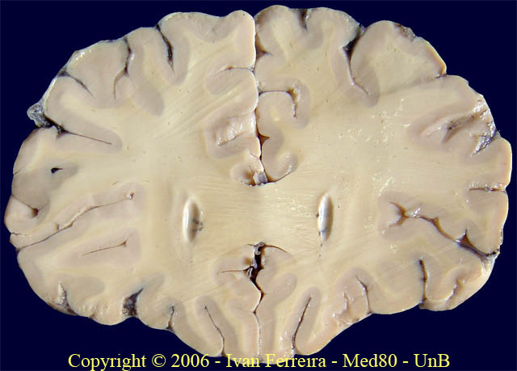
Título:Corte coronal do telencéfalo passando pelo joelho do corpo Caloso
1-joelho do corpo caloso
2-corno frontal do ventrículo lateral
3-cíngulo
4-giro reto
5-substância branca do pólo frontal
5
3
1
2
Não se esqueça de remover
A marca d’agua do Ivan
4

Slide 2
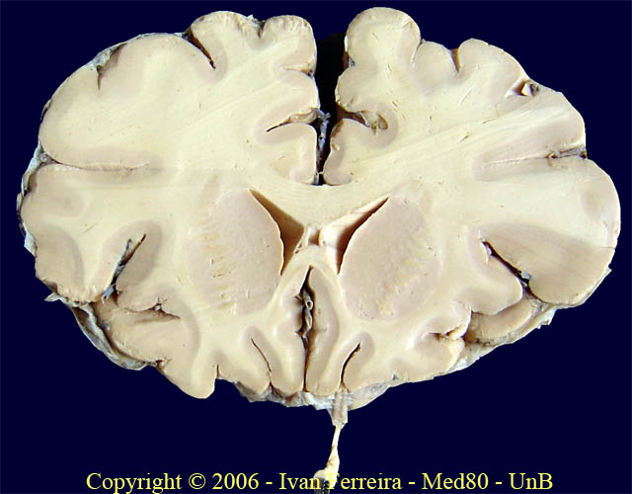
Título: corte coronal do telencéfalo passando pelo corno frontal do ventrículo lateral
1-joelho do corpo caloso
2-cavum do septo pelúcido
3-septo pelúcido
4-corno anterior ou frontal do ventrículo lateral
5-cabeça do núcleo caudado
6-perna anterior da cápsula interna
7-cíngulo
8-giro reto
9-sulco olfatório
7
1
4
2
6
5
3
8
9
Retirar o nervo olfatório com fotoshop
Retirar a marca d’agua do Ivan

Slide 3
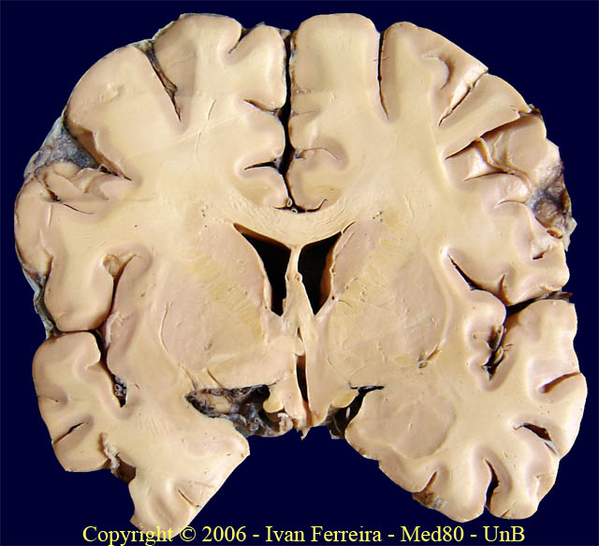
Título: corte coronal do prosencéfalo passando pelo corno frontal e III ventrículo
1-tronco do corpo caloso
2-corno frontal ou anterior
3-cabeça do núcleo caudado
4-perna anterior da cápsula interna
5-tálamo
6-corpo amigdalóide
7.Substância branca do lobo temporal
8-sulco lateral ou de Sylvius
9-globo pálido
10-putâmen
11-córtex da ínsula
12-cíngulo
13-substância branca do lobo frontal
14-septo pelúcido
15-III ventrículo
13
12
1
3
2
4
14
8
11
10
9
5
15
6
7
Retirar a marca d’agua do Ivan

